Slide 1

Název školy:c | ZÁKLADNÍ ŠKOLA PODBOŘANY, HUSOVA 276, OKRES LOUNY
Autor: | Vladislav Michl
Název: | VY_32_INOVACE_598_ŽIVOČICHOVÉ_NA_JAŘE
Téma: | ZOPAKOVAT SI ŽIVOT ZVÍŘAT NA JAŘE, STĚHOVAVÉ A STÁLÉ PTÁKY, NÁZVY MLÁĎAT
Číslo projektu: | CZ 1.07/1.4.00/21. 2975

Slide 2
Anotace:
Prezentace je určena žákům 4. ročníku v hodině Člověk a jeho svět – přírodověda.
Žáci si zopakují život zvířat na jaře, stěhovavé a stálé ptáky, názvy mláďat, změny života zvířat na jaře.
Klíčová slova: CHOVÁNÍ ZVÍŘAT NA JAŘE, PTÁCI STÁLÍ, STĚHOVAVÍ, MLÁĎATA

Slide 3
Živočichové na jaře
Rodí se mláďata savců
Probouzejí se ze zimního spánku
Ptáci se vrací z teplých krajin
Ptáci opravují nebo zakládají nová hnízda
Ptákům, plazům, rybám, hmyzu, obojživelníkům se líhnou mláďata z vajíček
Savcům líná zimní srst

Slide 4
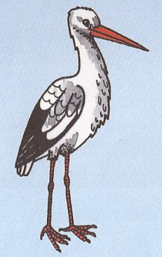
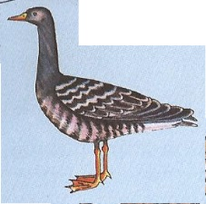
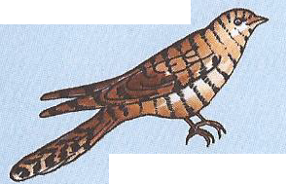
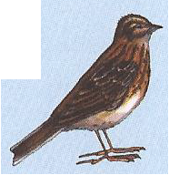
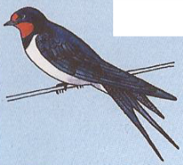
Ptáci stěhovaví

Slide 5
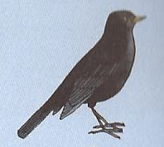
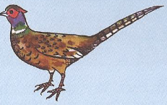
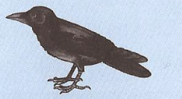
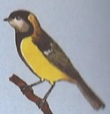
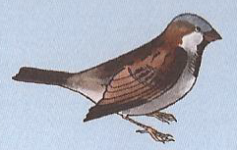
Ptáci stálí

Slide 6
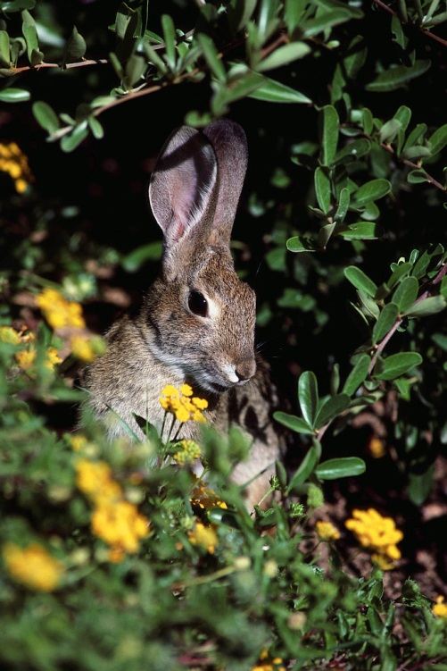

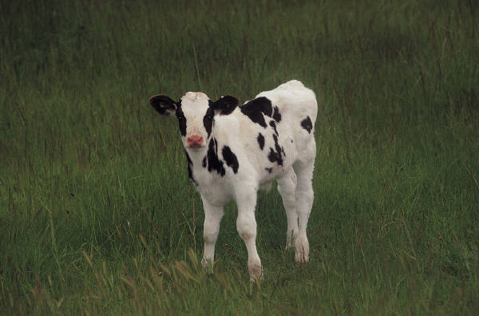
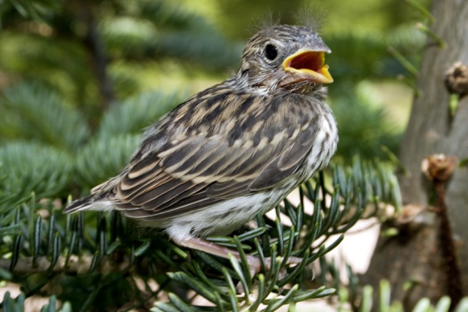
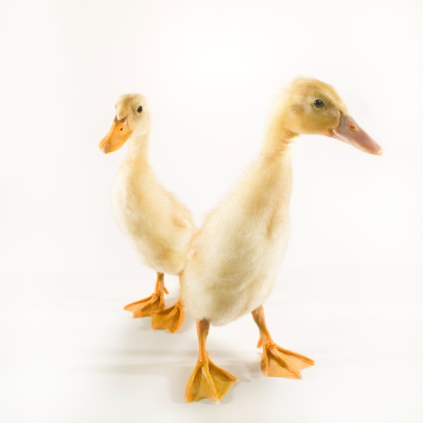
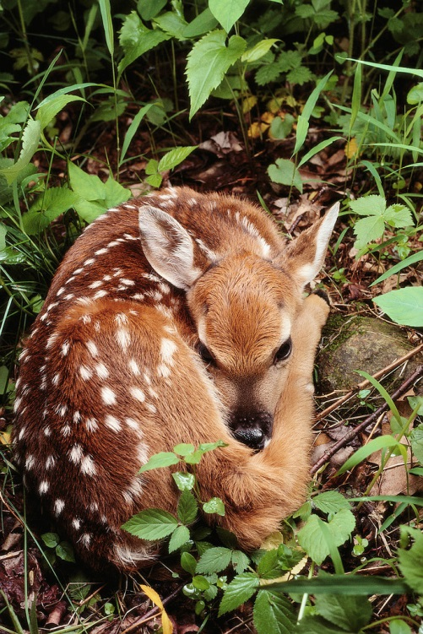
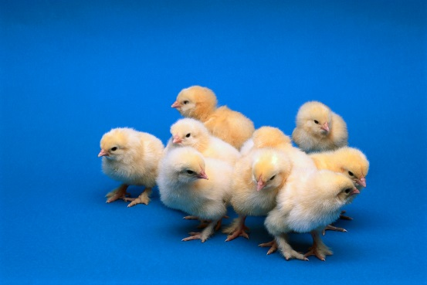
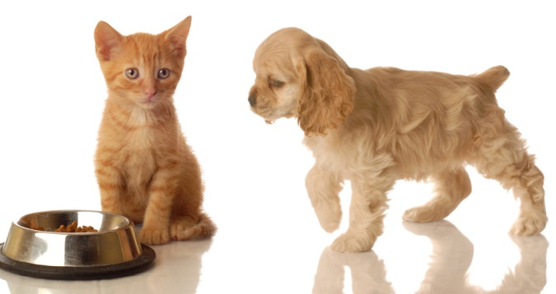

Slide 7
Doplň tabulku:

Slide 8
Červeně zakroužkuj ptáky stěhovavé a modře ptáky stálé.

Slide 9
Použité zdroje
MÜHLHAUSEROVÁ H., SVOBODOVÁ J., Prvouka 2, Nová škola, 2001, ISBN 978-80-7289-034-7.
Microsoft Office 2010

